Slide 1

Муниципальное общеобразовательное учреждение
Средняя общеобразовательная школа с.Трескино
Колышлейского района Пензенской области
«Зорко одно лишь сердце...»
Учитель начальных классов
Сидорова Ирина Михайловна

Slide 2
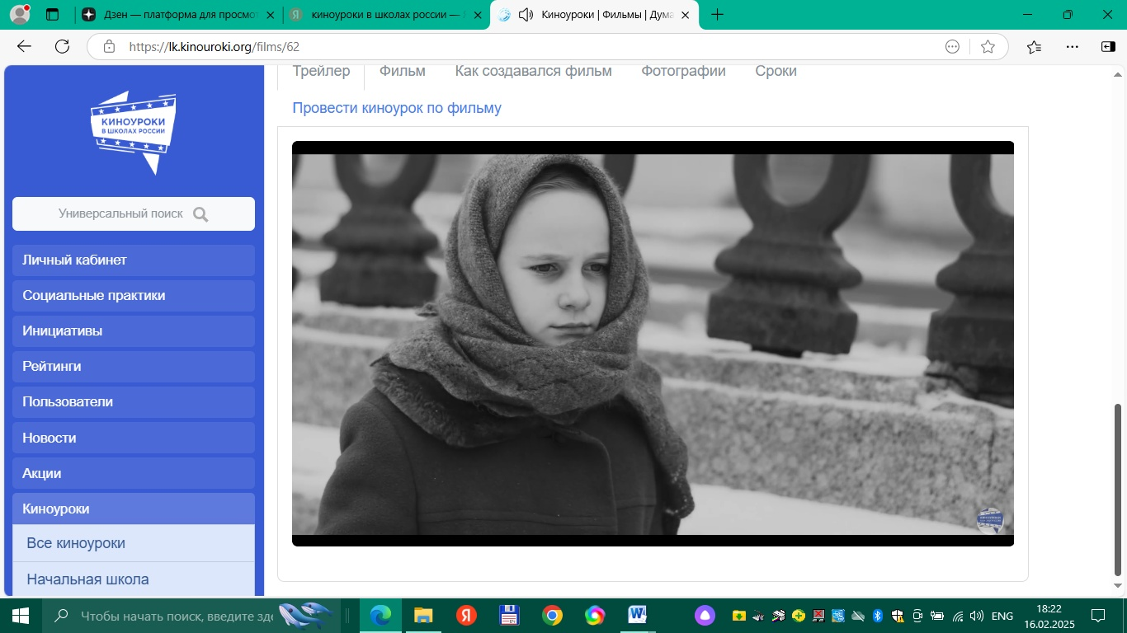
Фильм «Думать тишину» переносит зрителей в тяжелые дни блокады Ленинграда, рассказывая о судьбах детей, сумевших сохранить человечность в условиях крайней нужды и опасности. Он раскрывает важную духовно-нравственную ценность — чуткость, показывает, как в самые трудные времена человек может оставаться человеком.

Slide 3
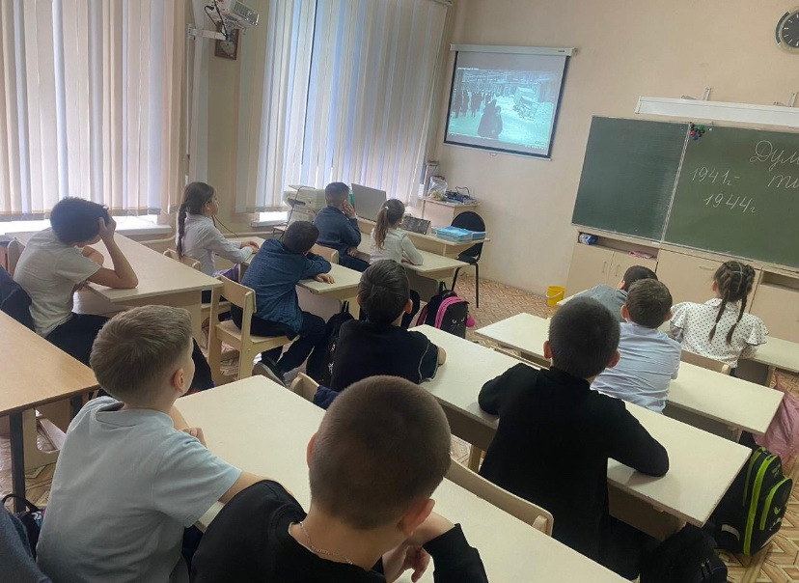
Чтобы понимать человека, надо уметь поставить себя в его положение, надо перечувствовать его горе и радость (Д.И. Писарев)

Slide 4
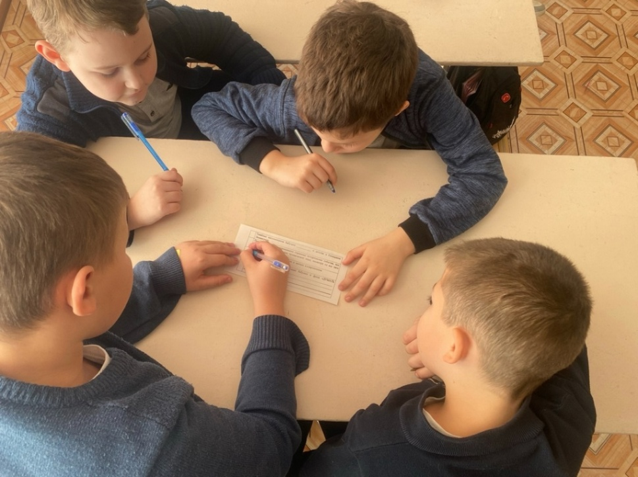
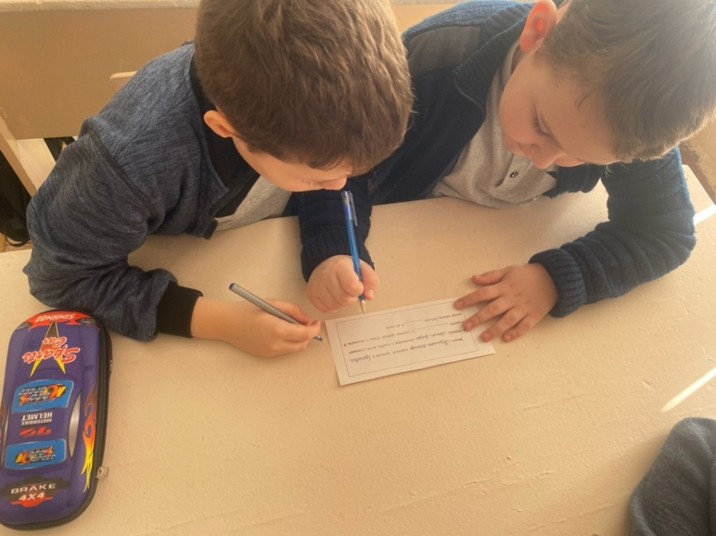
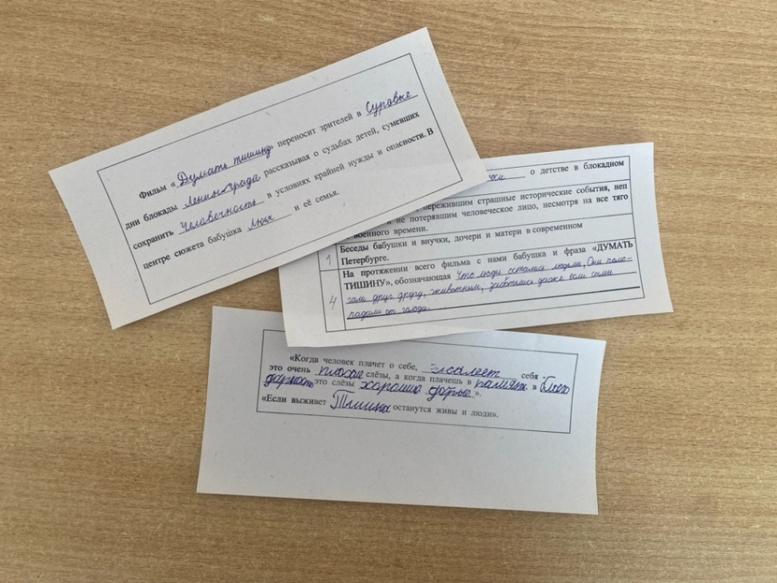

Slide 5
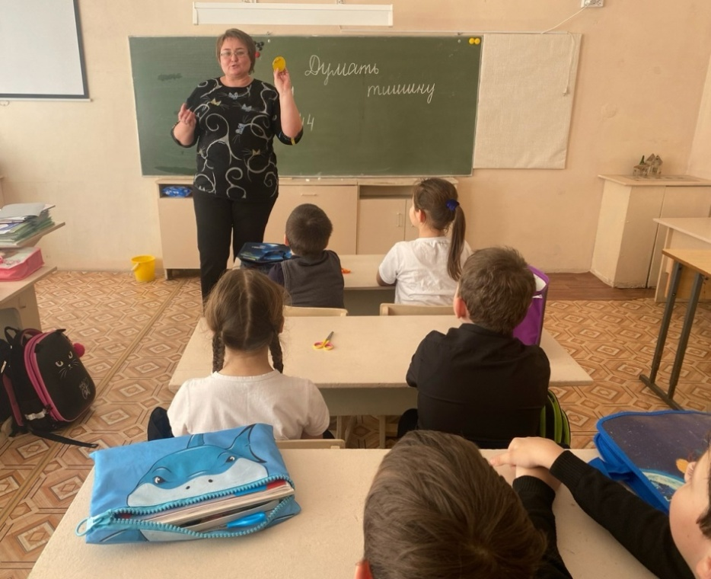
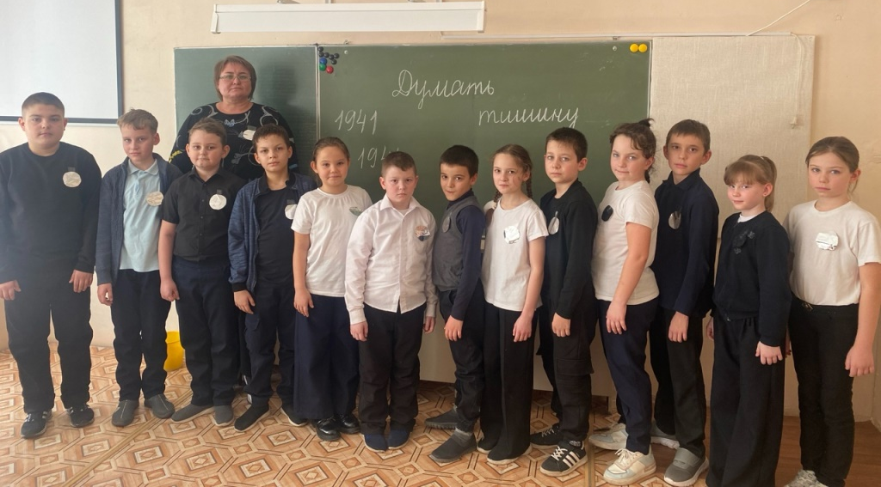
Блокадный «светлячок»

Slide 6
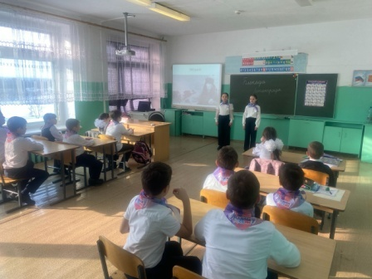
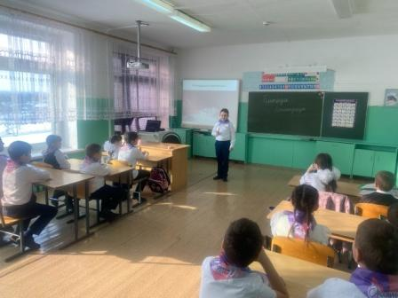
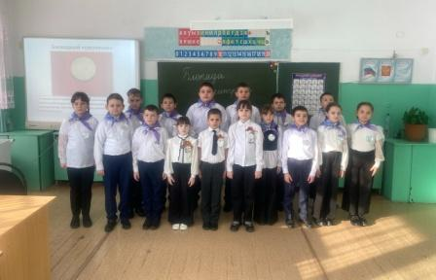
Мы в гостях у 1 класса

Slide 7
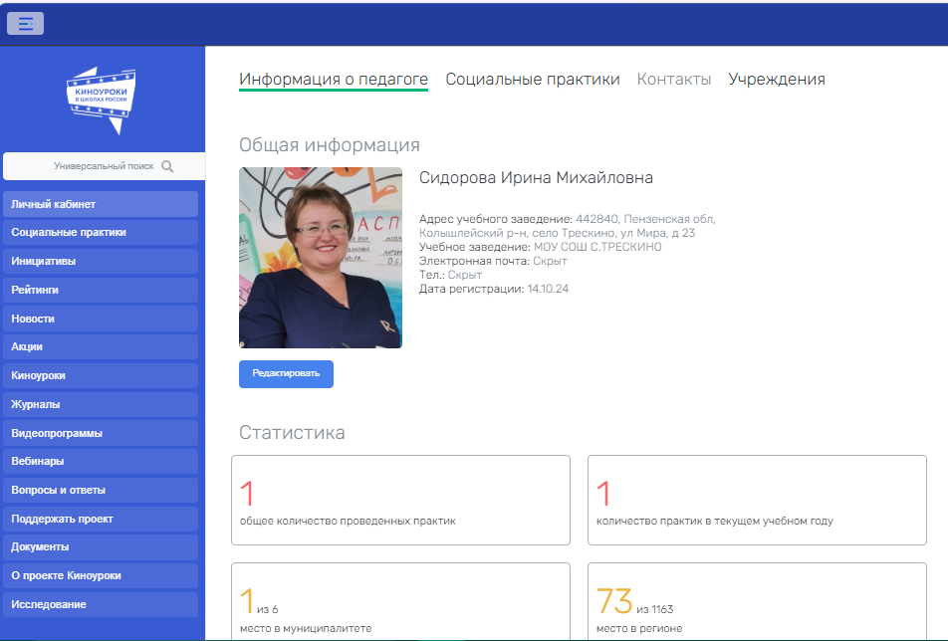
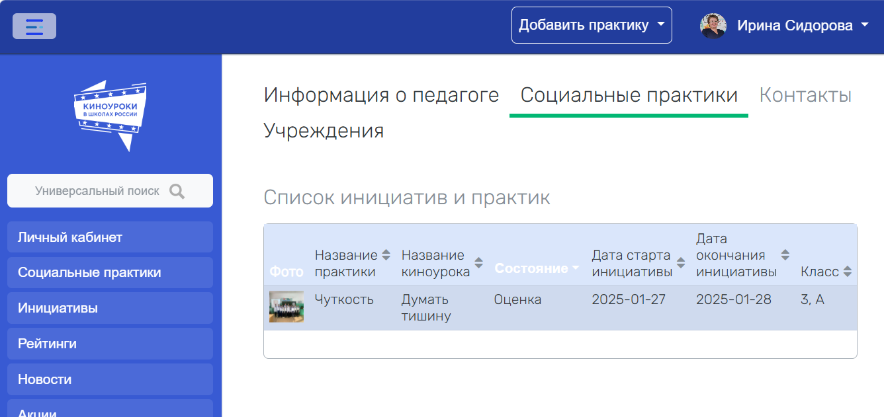
Киноуроки | Практики

